Slide 1
Date. 2025.06.14
스팀 게임 데이터 기반
적정 가격 탐색 분석
“내 게임, 얼마에 팔아야 할까?”
인공지능공학부 20203029 오근주

Slide 2
목차
01
프로젝트 개요 및 목적
02
데이터 소개 및 전처리
03
데이터 분석 결과
04
결론

Slide 3

1. 프로젝트 개요 및 목적
1. 연구 배경
게임을 직접 개발하고 출시하고자 할 때, “얼마에 팔아야 할까?”라는 현실적인 고민이 생김
비슷한 게임들이 받는 가격과, 유저들이 그 가격에 만족하는지 궁금했음
이에 따라 Steam 게임 데이터를 분석하여 가격, 장르, 평가, 출시 시기 간의 관계를 파악하고자 함
Steam은 인디부터 대형 게임까지 혼재된 플랫폼으로, 시장 가격과 평가 경향을 살펴보기에 적합한 데이터 환경임
이러한 분석을 통해, 개발자는 자신이 만든 게임의 적정 가격대를 설정하는 데 객관적인 기준을 마련할 수 있음
2. 연구 목표
Steam 게임 데이터를 기반으로 게임 가격과 유저 평가 비율 간의 관계 분석
장르별로 평균 가격과 유저 평가의 상관관계를 파악
출시 연도별 게임 가격 변화 추세 파악
가격, 장르 등에 따라 평가가, 연도에 따라 가격이 어떻게 변하는지를 관찰함

Slide 4
1. 프로젝트 개요 및 목적
개발환경
window 10
Python
matplotlib
pandas
3.10.11
3.10.1
2.2.3

Slide 5
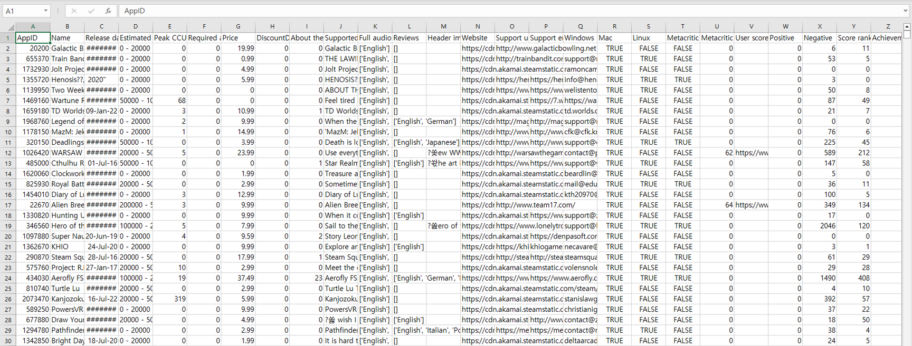
2. 데이터 소개 및 전처리
데이터 소개
본 프로젝트는 kaggle의 오픈 데이터셋인 Steam Games Dataset를 활용하였습니다.
이 데이터는 Steam에 출시된 11만 개 이상의 게임에 대한 정보입니다.
출처 : https://www.kaggle.com/datasets/fronkongames/steam-games-dataset?resource=download

Slide 6
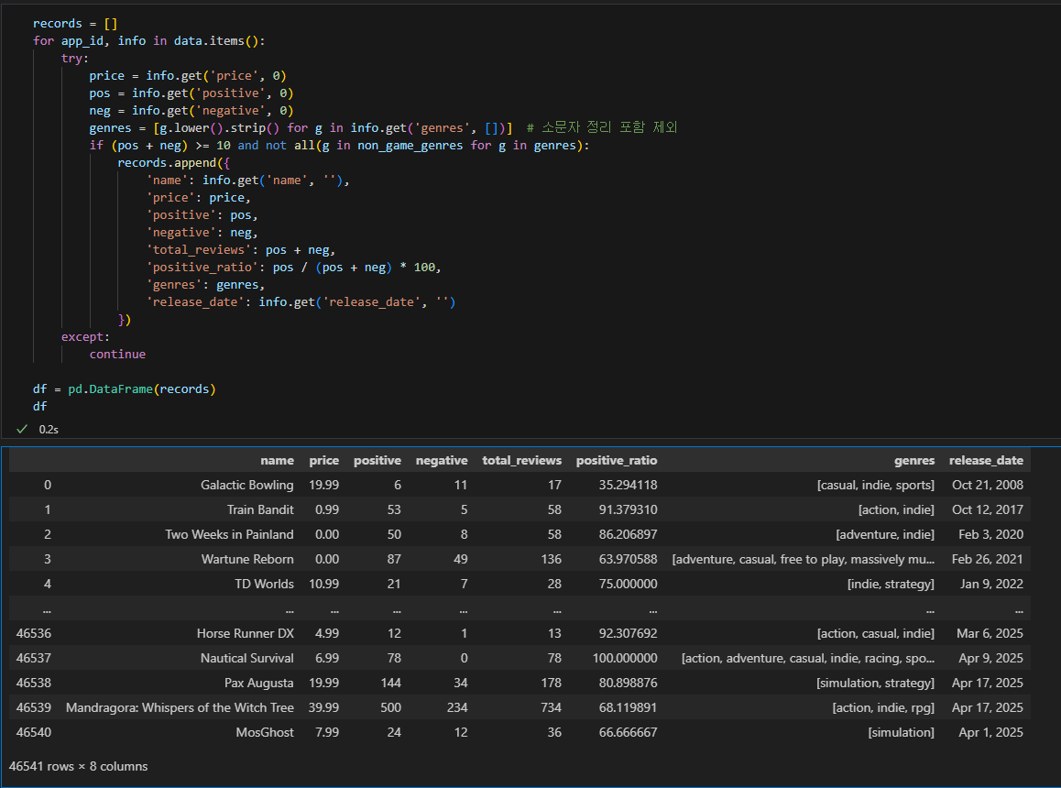
2. 데이터 소개 및 전처리
데이터 전처리
필요 컬럼만 추출 및 구조화
JSON 형식의 Steam 데이터를 DataFrame으로 변환
name, price, positive, negative, genres, release_date 등 주요 컬럼만 추출

Slide 7
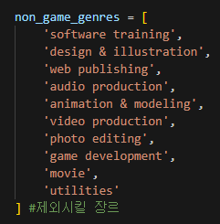
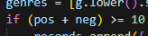
2. 데이터 소개 및 전처리
데이터 전처리
데이터에서 제외시킬 장르 추출
장르 리스트 소문자 및 공백 제거
신뢰도 확보를 위한 리뷰 수 기준 필터링

Slide 8
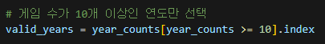
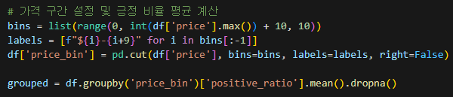
2. 데이터 소개 및 전처리
데이터 전처리
‘Free to Play’ 장르 오류 보정
출시 연도별 게임 수가 10개 미만인 경우 분석에서 제외
10달러 단위 가격 구간($0–9, $10–19 등) 생성

Slide 9
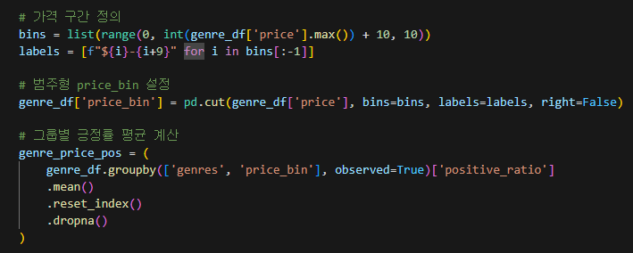
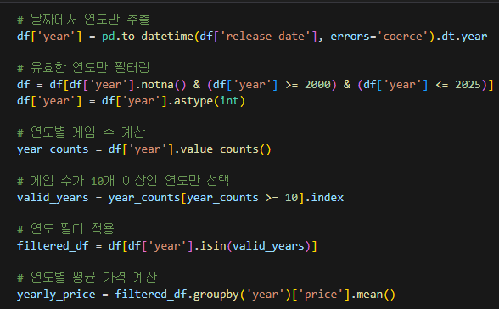
2. 데이터 소개 및 전처리
데이터 전처리
가격 구간 + 장르×가격 긍정 평가 비율 계산
연도 기준 데이터 정리 과정

Slide 10
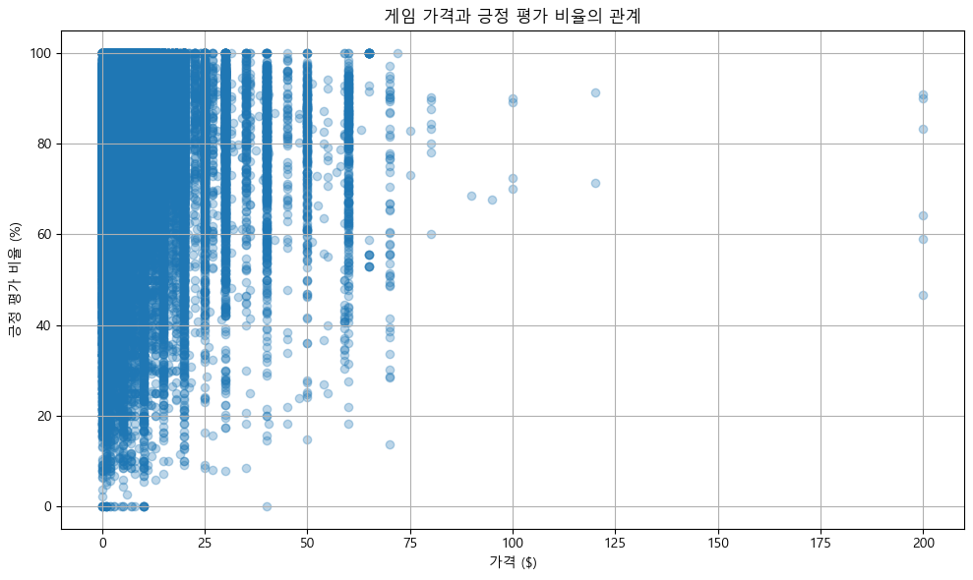
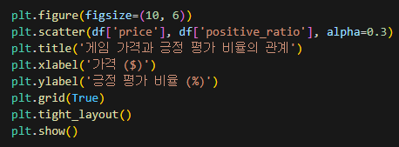
3. 데이터 분석 결과
데이터 분석
게임 가격에 따른 긍정 평가 비율
전체 게임 산점도
(보기 어려워서 그래프로 변경)

Slide 11
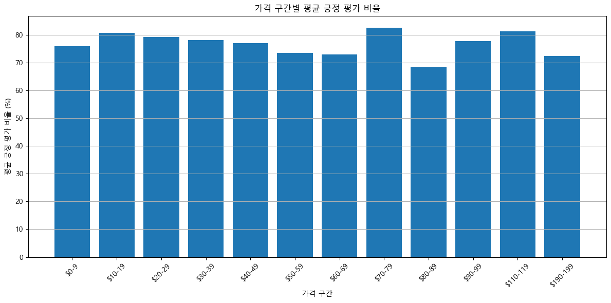
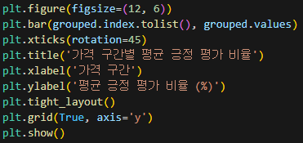
3. 데이터 분석 결과
데이터 분석
게임 가격에 따른 긍정 평가 비율
10달러 단위 구간별 평균값
가격이 높다고 항상 긍정적인 평가를 받는 것은 아니며, 가격별 크게 비율이 차이가 나지는 않으나 고가지만 만족도 낮은 구간이 있다는 것을 확인할 수 있음

Slide 12
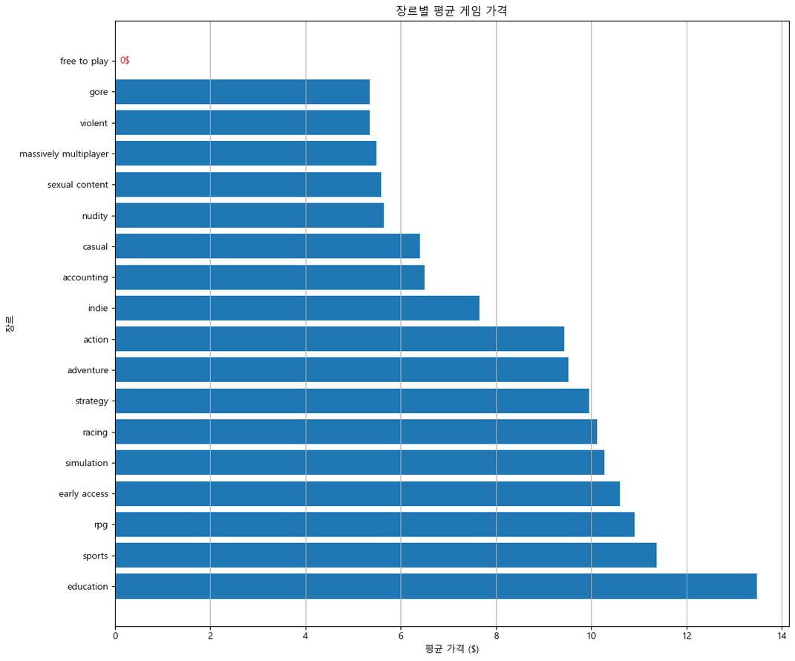
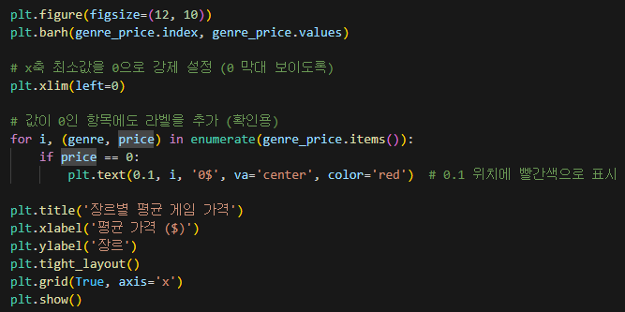
3. 데이터 분석 결과
데이터 분석
장르별 평균 게임 가격
장르별 가격을 확인하고 장르에 맞는 가격을 확인해 볼 수 있음

Slide 13
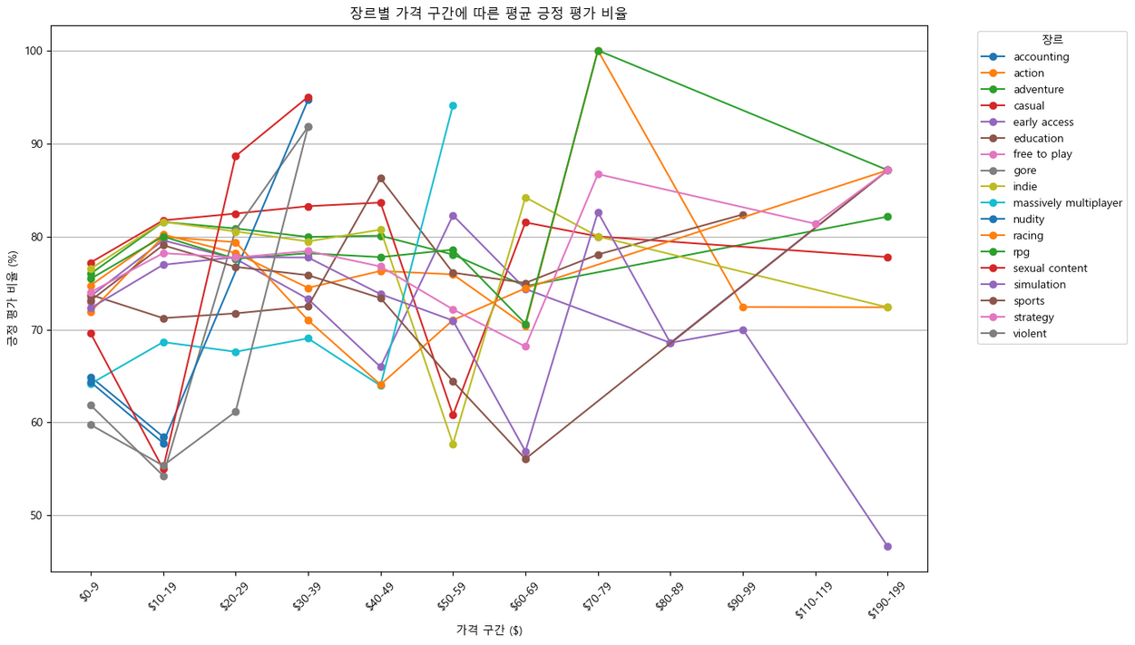
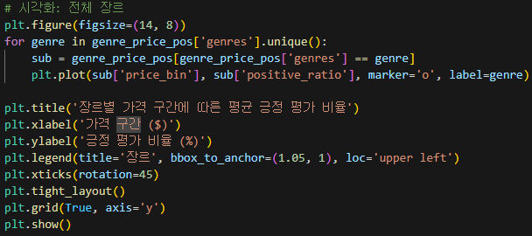
3. 데이터 분석 결과
데이터 분석
장르별 가격에 따른 평가 비율
보기어려우니 상위 5개, 각각 추출

Slide 14
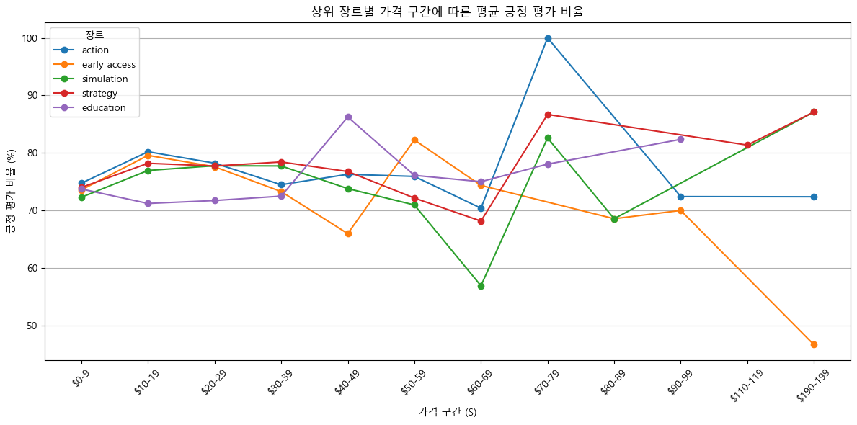
3. 데이터 분석 결과
데이터 분석
early access 같은 경우 너무 높은 가격으로 갈 수록 평가가 떨어지는 것을 보임
strategy 같은 경우 높은 가격으로 갈 수록 평가가 올라가는 것이 보임
장르별 가격에 따른 평가 비율

Slide 15
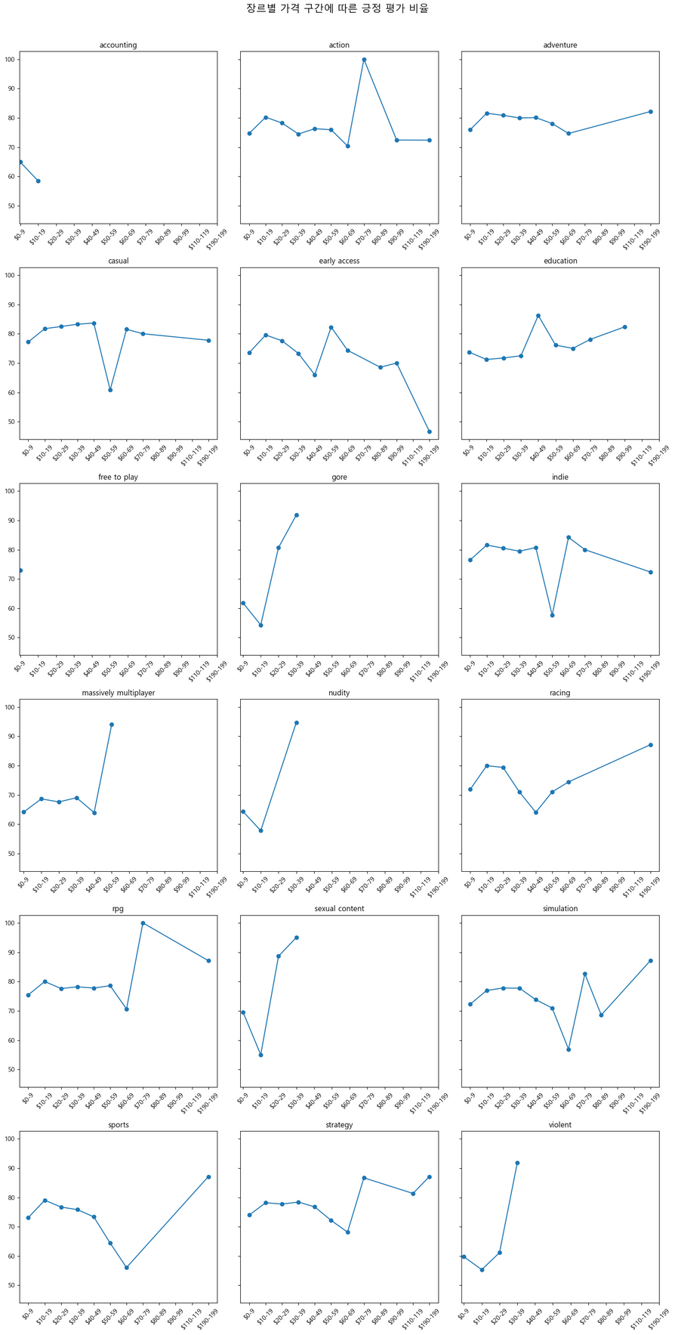
3. 데이터 분석 결과
데이터 분석
장르별 가격에 따른 평가 비율

Slide 16
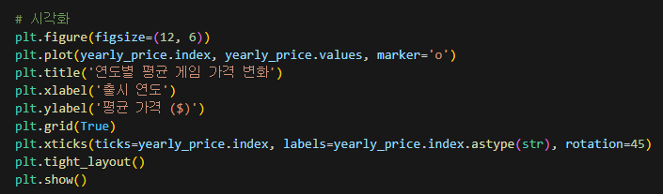
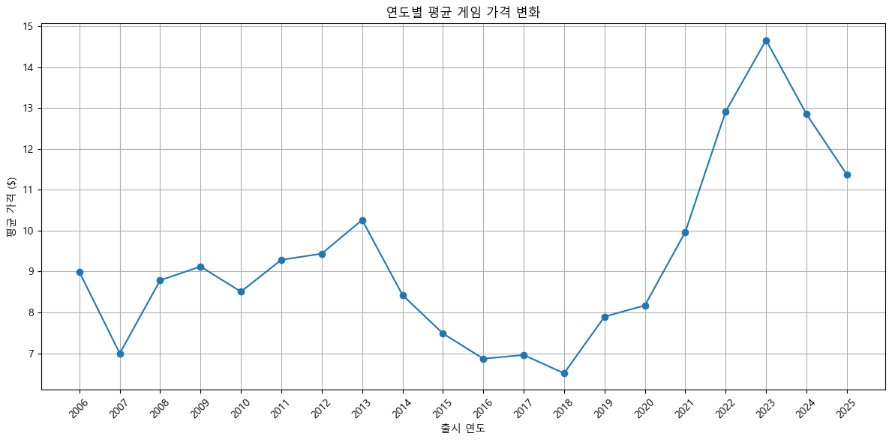
3. 데이터 분석 결과
데이터 분석
연도에 따른 평균 가격
시간이 지날 수록 평균 가격이 상승한 것을 볼 수 있음
그러나 최근에는 하락세

Slide 17
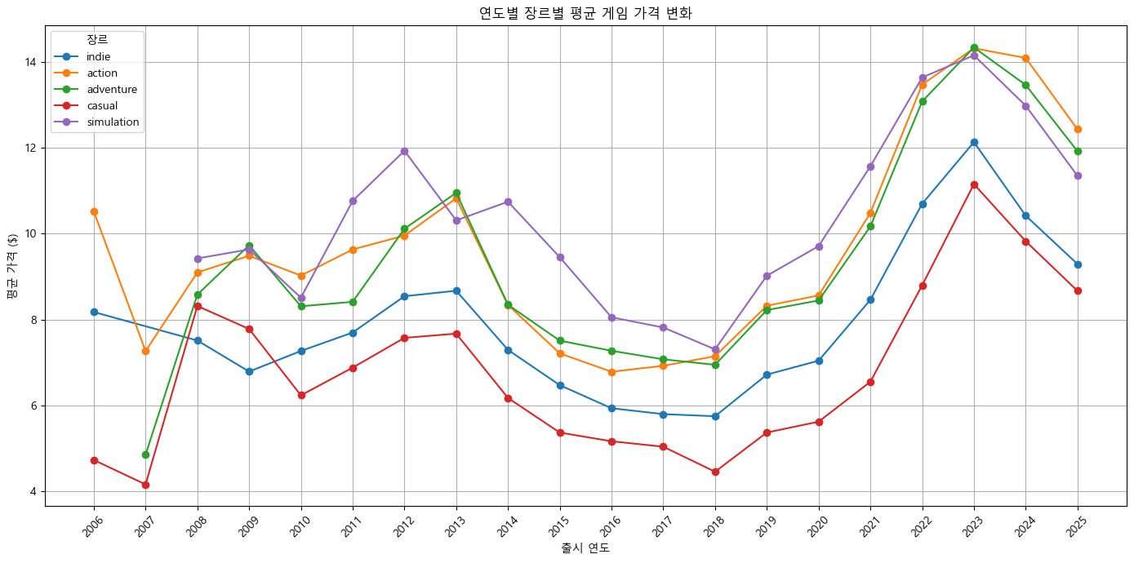
3. 데이터 분석 결과
데이터 분석
연도에 따른 장르별 평균 가격(상위 5개)

Slide 18
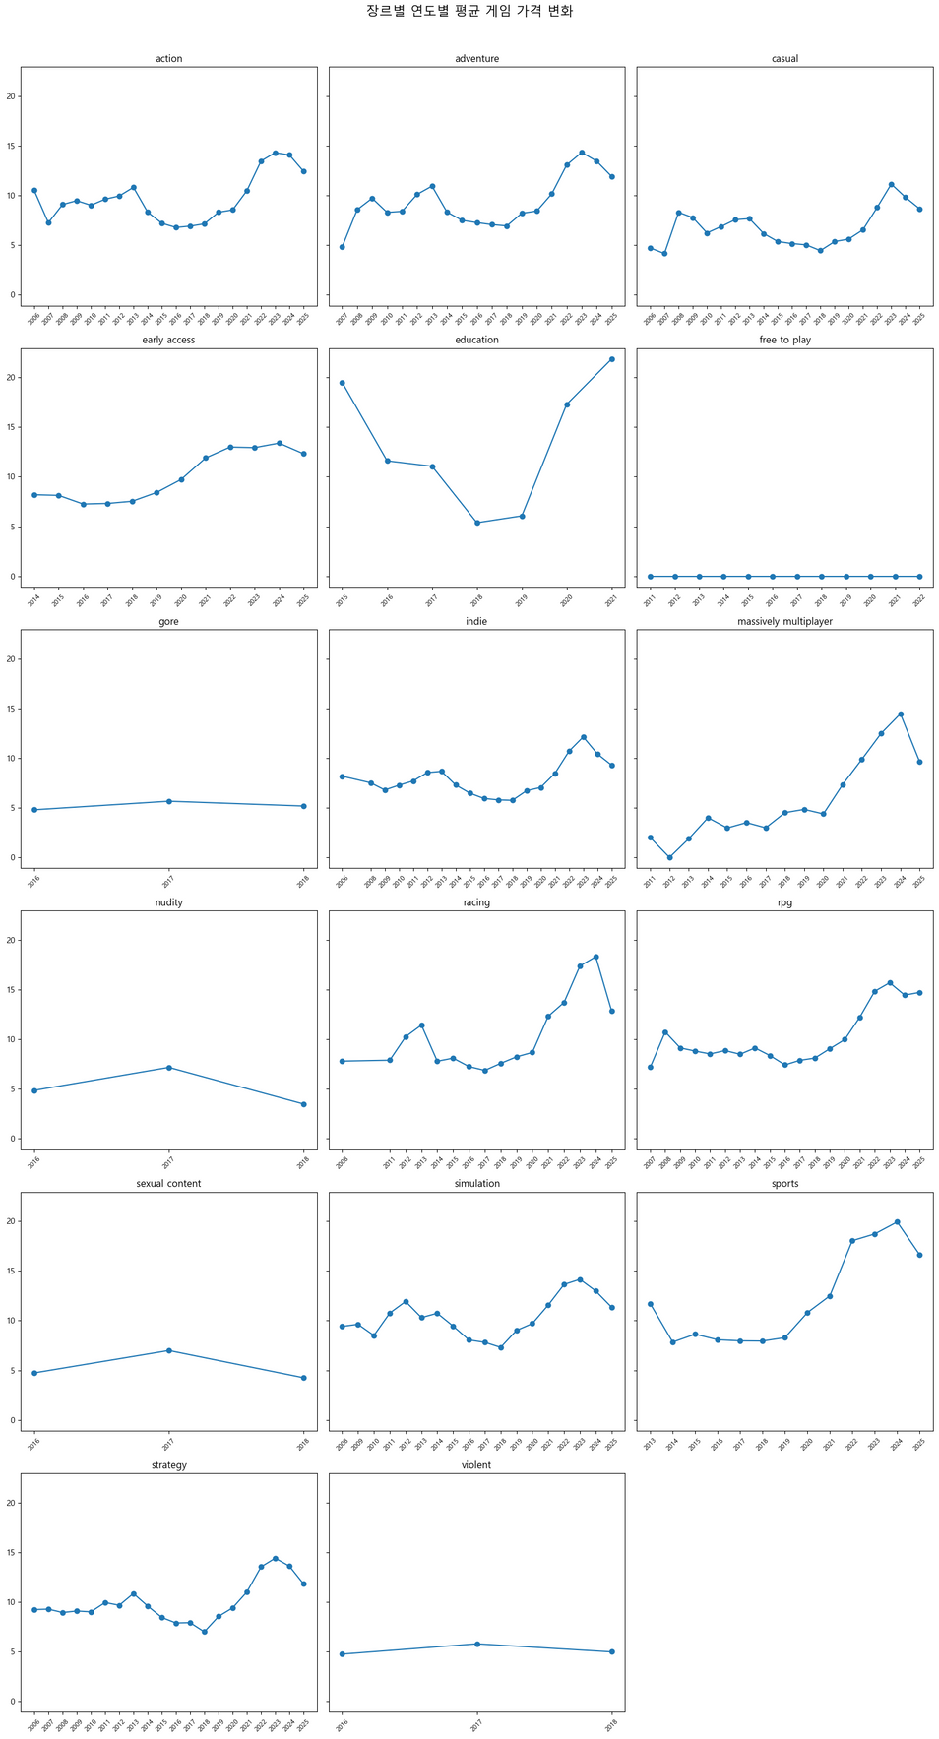

3. 데이터 분석 결과
데이터 분석
연도에 따른 장르별 평균 가격(각각)

Slide 19
4. 결론
데이터 분석 결론
평균적으로 높은 가격대와 낮은 가격대의 긍정 평가율의 차이는 미미함
하지만 장르별로 가격대에 따른 긍정 평가율 차이가 존재
시간이 지남에 따라 평균 가격이 상승하는 추세를 보임
아쉬운 점 및 향후 방향
직접 수집한 데이터가 아니라 생각보다 양이 적었습니다.
Steam API 등을 활용해 데이터 직접 수집할 수 있으면 좋겠습니다.
데이터셋 출처
https://www.kaggle.com/datasets/fronkongames/steam-games-dataset?resource=download

Slide 20
THANK YOU
감사합니다

